Slide 1



KAPITEL 3 UND 4 · KIKO
Was in diesem Teil beantwortet wird
Was sagt das Modell vorher, und womit?
Folie 2–4
Woran messen wir, ob es gut ist?
03/04
Folie 5–6
Ab wann wird eine Abweichung geprüft?
Folie 7–8
Machine Learning: vom Canvas zum Prüfhinweis
Kiko Ramon Lukas · Machine Learning und Evaluation
1 / 9
Notes:
STICHWORTE
• Danke an Iana
• drei Fragen = drei Farben
• am Ende: mein nächster Schritt
SPRECHTEXT
Danke, Iana. Ich zeige jetzt den Machine-Learning-Teil. Drei Fragen führen durch: Was sagt unser Modell vorher, und womit? Woran messen wir, ob es gut ist? Und ab wann wird aus einer Abweichung ein Prüfhinweis? Am Ende sage ich, was ich als Nächstes vorhabe.
SO VERSTEHST DU ES
• Die Folie ist die Landkarte für deine neun Minuten. Die drei Farben kommen wieder: Navy steht für die Vorhersage (Folie 2–4), Teal für das Messen (Folie 5–6), Amber für den Prüfhinweis (Folie 7–8).

Slide 2

KAPITEL 3 · ML CANVAS · KIKO
ML Canvas: sechs Felder gehören zum Modell
03 · VORHERSAGE
04 · MERKMALE
05 · LERNANSATZ
Was sagt das Modell vorher?
Womit rechnet es?
Wie lernt es?
Den Stromverbrauch jedes Zählers im nächsten Monat, am Ende in kWh.
Nur mit Wissen vor Monatsbeginn: Verbrauchshistorie, Kalender, Wetter, Produktion, Wartung, Kundentyp.
Aus Beispielen mit bekanntem Ergebnis: Random Forest gegen einfachere Verfahren.
06 · EVALUATION
07 · ENTSCHEIDUNG
09 · ZEITPUNKT
Woran messen wir es?
Was passiert mit dem Ergebnis?
Wann läuft es?
Am RMSE in kWh, nur auf Monaten, die das Modell beim Lernen nicht kannte.
Die Prognose geht in die Beschaffung; ungewöhnliche Abweichungen gehen zur Prüfung.
Zweimal im Monat: Prognose vor Monatsbeginn, Prüfung nach Monatsende.
01 Mehrwert · 02 Datenquellen
besprochen · Iana
08 Impact · 10 Monitoring
folgt · Patrick
Verbrauchsprognose & Frühwarnung
2 / 9
Notes:
STICHWORTE
• Canvas = Steckbrief mit zehn Feldern
• Iana: Mehrwert, Daten · Patrick: Impact, Monitoring
• sechs Karten als Kette lesen: was, womit, wie, woran, was dann, wann
SPRECHTEXT
Der Machine Learning Canvas ist ein Steckbrief für ein ML-Projekt: zehn Felder, die zusammenpassen müssen. Mehrwert und Datenquellen hat Iana gezeigt, Impact und Monitoring kommen bei Patrick. Sechs Felder gehören zum Modell, die gehe ich kurz durch.
Vorhersage: Wir sagen den Stromverbrauch jedes Zählers für den nächsten Monat vorher. Merkmale: Dafür nutzen wir nur, was vor Monatsbeginn feststeht, also den bisherigen Verbrauch, Kalender, Wetter, Produktionsplan, Wartung und Kundentyp. Lernansatz: Das Modell lernt aus Beispielen, bei denen das Ergebnis bekannt ist. Wir haben einen Random Forest gegen einfachere Verfahren antreten lassen.
Evaluation: Wir messen mit dem RMSE in Kilowattstunden, und zwar nur auf Monaten, die das Modell beim Lernen nicht kannte. Entscheidung und Zeitpunkt: Vor Monatsbeginn geht die Prognose an die Beschaffung. Nach Monatsende prüfen wir, ob die Abweichung ungewöhnlich groß ist.
SO VERSTEHST DU ES
• Lies die Karten von links oben nach rechts unten wie eine Kette: Was sagen wir vorher, womit, wie lernt das Modell, woran messen wir, was passiert mit dem Ergebnis, wann läuft es.
• Regression heißt: Das Modell sagt eine Zahl vorher (kWh), keine Kategorie wie „Anomalie ja/nein“.
• Überwachtes Lernen heißt: Beim Lernen kennt das Modell den richtigen Wert, hier den echten Verbrauch der Vergangenheit.
• Random Forest: viele Entscheidungsbäume, jeder lernt auf einer etwas anderen Stichprobe; der Durchschnitt aller Bäume ist die Prognose. Das macht ihn robust gegen einzelne Ausreißer.
FALLS GEFRAGT WIRD
Warum keine Klassifikation? Es gibt keine bestätigten Anomalie-Labels. Die Spalte „anomalie“ ist nur ein geliefertes Kennzeichen, kein geprüftes Ergebnis. Deshalb sagen wir den Verbrauch vorher und werten die Abweichung aus.
Welche Merkmale sind bewusst weggelassen? Der Vorjahreswert (für 2024 fehlt die Historie aus 2023), die Temperatur (fast dasselbe wie die Heizgradtage), die Spalte „anomalie“ und die Vertragsleistung als Merkmal; sie dient nur der Umrechnung.

Slide 3
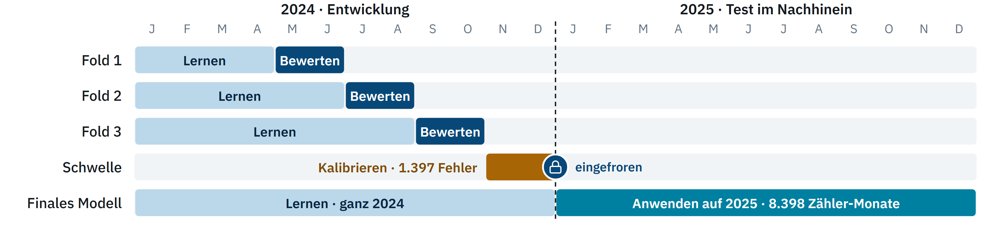
KAPITEL 4 · METHODIK · KIKO
Vergangenheit erklärt Zukunft, niemals umgekehrt
Jede Bewertung nutzt nur Monate, die davor liegen. Modell und Schwelle stehen fest, bevor 2025 bewertet wird.
Leakage vermieden
Das 3-Monats-Mittel wurde nur aus abgeschlossenen Monaten neu berechnet.
Verbrauchsprognose & Frühwarnung
3 / 9
Notes:
STICHWORTE
• nie aus der Zukunft lernen
• drei Folds 2024: Modellwahl
• Schwelle Nov–Dez 2024, dann eingefroren
• 3-Monats-Mittel neu berechnet (Leakage)
SPRECHTEXT
Das Wichtigste bei Zeitreihen: Ein Modell darf nie aus der Zukunft lernen. Deshalb teilen wir die Daten nicht zufällig auf, sondern nach der Zeit.
In drei Durchgängen, den Folds, lernt das Modell auf den frühen Monaten 2024 und wird auf den zwei Monaten danach bewertet. Zum Beispiel: lernen Januar bis April, bewerten Mai und Juni. Damit entscheiden wir, welches Modell das beste ist.
Die Schwelle für Prüfhinweise legen wir mit November und Dezember 2024 fest und frieren sie ein. Erst dann rechnet das finale Modell, gelernt auf ganz 2024, das Jahr 2025 durch. [Pause]
Eine Falle haben wir dabei gefunden: Das gelieferte Drei-Monats-Mittel enthielt spätere Werte. Wir haben es für jeden Zähler nur aus abgeschlossenen Monaten neu berechnet.
SO VERSTEHST DU ES
• Leakage heißt: Das Modell sieht beim Lernen Informationen, die es in der Wirklichkeit noch nicht hätte. Dann sieht der Fehler im Test besser aus, als er im Betrieb wäre.
• Fold = ein Durchgang aus Lernen und Bewerten. Drei Folds zeigen, ob ein Modell nicht nur zufällig in einem Zeitraum gut ist.
• Die Zeitleiste von oben nach unten: drei Folds für die Modellwahl, dann die Schwelle, dann das finale Modell. Die gestrichelte Linie ist der Jahreswechsel: Alles rechts davon wird nur noch angewendet.
FALLS GEFRAGT WIRD
Warum kein zufälliger Split? Er würde zum Beispiel Juli lernen und Mai testen. Das Modell kennt dann die Zukunft, und die Fehler wären zu optimistisch.

Slide 4
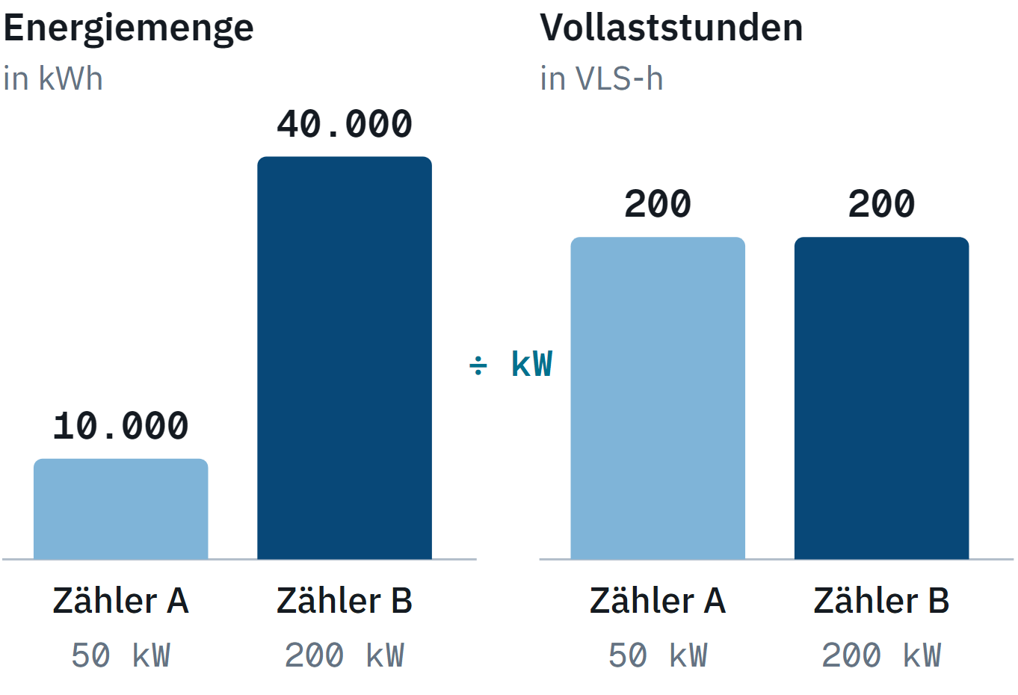
KAPITEL 4 · ZIELGRÖSSE · KIKO
Das Modell lernt Vollaststunden, geplant wird in kWh
NORMIEREN
VLS = Verbrauch [kWh] ÷ Leistung [kW]
ZURÜCKRECHNEN
Prognose [kWh] = VLS × Leistung [kW]
Warum?
92 % der Streuung im Rohverbrauch liegen zwischen den Zählern. In VLS werden große und kleine Anschlüsse vergleichbar.
Verbrauchsprognose & Frühwarnung
4 / 9
Notes:
STICHWORTE
• Zähler sehr unterschiedlich groß (92 % Streuung zwischen Zählern)
• VLS = Verbrauch ÷ Leistung
• A und B: beide 200 VLS-h
• zurück in kWh für die Planung
SPRECHTEXT
Unsere Zähler sind sehr unterschiedlich groß. 92 Prozent der Streuung im Verbrauch liegen zwischen den Zählern, das hat Patricks Analyse gezeigt. Ein großer Industriekunde verbraucht einfach viel mehr als ein kleiner Betrieb.
Deshalb lernt das Modell nicht direkt Kilowattstunden, sondern Vollaststunden: Verbrauch geteilt durch die vertraglich vereinbarte Leistung. Rechts sieht man es: Zähler A mit 10.000 Kilowattstunden bei 50 Kilowatt und Zähler B mit 40.000 bei 200 Kilowatt haben beide 200 Vollaststunden. Sie sind also gleich ausgelastet. [Pause]
Für die Beschaffung rechnen wir die Prognose wieder in Kilowattstunden zurück, und in Kilowattstunden messen wir auch den Fehler.
SO VERSTEHST DU ES
• Vollaststunden beantworten die Frage: Wie viele Stunden hätte der Anschluss mit voller Leistung laufen müssen, um diesen Verbrauch zu erreichen? Ein Monat hat rund 730 Stunden.
• Der Vorteil: Das Modell lernt ein Muster für alle Zähler (Auslastung) statt 700 verschiedene Größenordnungen.
FALLS GEFRAGT WIRD
Bringt VLS messbar etwas? Ja, im Test liegt der Fehler niedriger als bei einer direkten kWh-Prognose; die Ergebnisse 2025 zeigt Patrick.

Slide 5
KAPITEL 4 · HAUPTMETRIK · KIKO
Warum RMSE? Er gewichtet große Fehler stärker
MAE · mittlerer Fehler
RMSE · große Fehler stärker gewichtet
FORMEL
kWh
RMSE = √( Σ (Ist − Prognose)² ÷ n )
20 kWh
A: √(4 · 10² ÷ 4) = 10 kWh
B: √(40² ÷ 4) = 20 kWh
20
10 kWh
10 kWh
10 kWh
Misst in kWh: der Einheit, in der die Beschaffung plant.
Große Abweichungen gleicht die Beschaffung teuer am Spotmarkt aus.
MAE und R² ergänzen, entscheiden aber nicht.
10
0
A · gleichmäßig
B · ein großer Fehler
10 · 10 · 10 · 10 kWh
0 · 0 · 0 · 40 kWh
Beispiel aus Notebook 13, keine Projektwerte
Verbrauchsprognose & Frühwarnung
5 / 9
Notes:
STICHWORTE
• gleiche Fehlersumme, gleicher MAE (10)
• RMSE quadriert: 10 gegen 20 kWh
• große Fehler teuer am Spotmarkt
• Einheit kWh = Planungseinheit
SPRECHTEXT
Woran messen wir, ob die Prognose gut ist? Unsere Hauptmetrik ist der RMSE, die Wurzel aus dem mittleren quadrierten Fehler.
Das Beispiel links zeigt, warum. Beide Male liegen vier Prognosen zusammen 40 Kilowattstunden daneben. In A ist jeder Fehler 10, in B sind drei Fehler null und einer 40. Der durchschnittliche Fehler, der MAE, ist in beiden Fällen 10. Der RMSE quadriert die Fehler aber vor dem Mitteln. Deshalb zählt der eine große Fehler stärker, und der RMSE steigt in B auf 20. [Pause]
Genau das wollen wir: Große Abweichungen muss die Beschaffung kurzfristig am Spotmarkt ausgleichen, und das ist teuer. Außerdem misst der RMSE in Kilowattstunden, also in der Einheit, in der geplant wird. MAE und R² schauen wir ergänzend an, entschieden wird mit dem RMSE.
SO VERSTEHST DU ES
• Rechenweg für B: Fehler quadrieren (40² = 1.600, die Nullen bleiben 0), Mittelwert bilden (1.600 ÷ 4 = 400), Wurzel ziehen (√400 = 20). Die Wurzel bringt die Einheit zurück auf kWh.
• MAE = Durchschnitt der Fehlerbeträge, also der typische Fehler. R² = Anteil der Streuung, den das Modell erklärt, zwischen 0 und 1, ohne Einheit.
• Das Beispiel ist aus Notebook 13 und zeigt das Prinzip; es sind keine Projektwerte.
FALLS GEFRAGT WIRD
Warum nicht MAPE, also Prozentfehler? Bei kleinen Verbräuchen werden Prozentfehler riesig und gewichten kleine Zähler zu stark. Geplant wird in kWh.
Warum nicht R² als Hauptmetrik? R² hat keine Einheit und sagt nicht, wie viele kWh wir danebenliegen. Für die Beschaffung zählt die Menge.

Slide 6
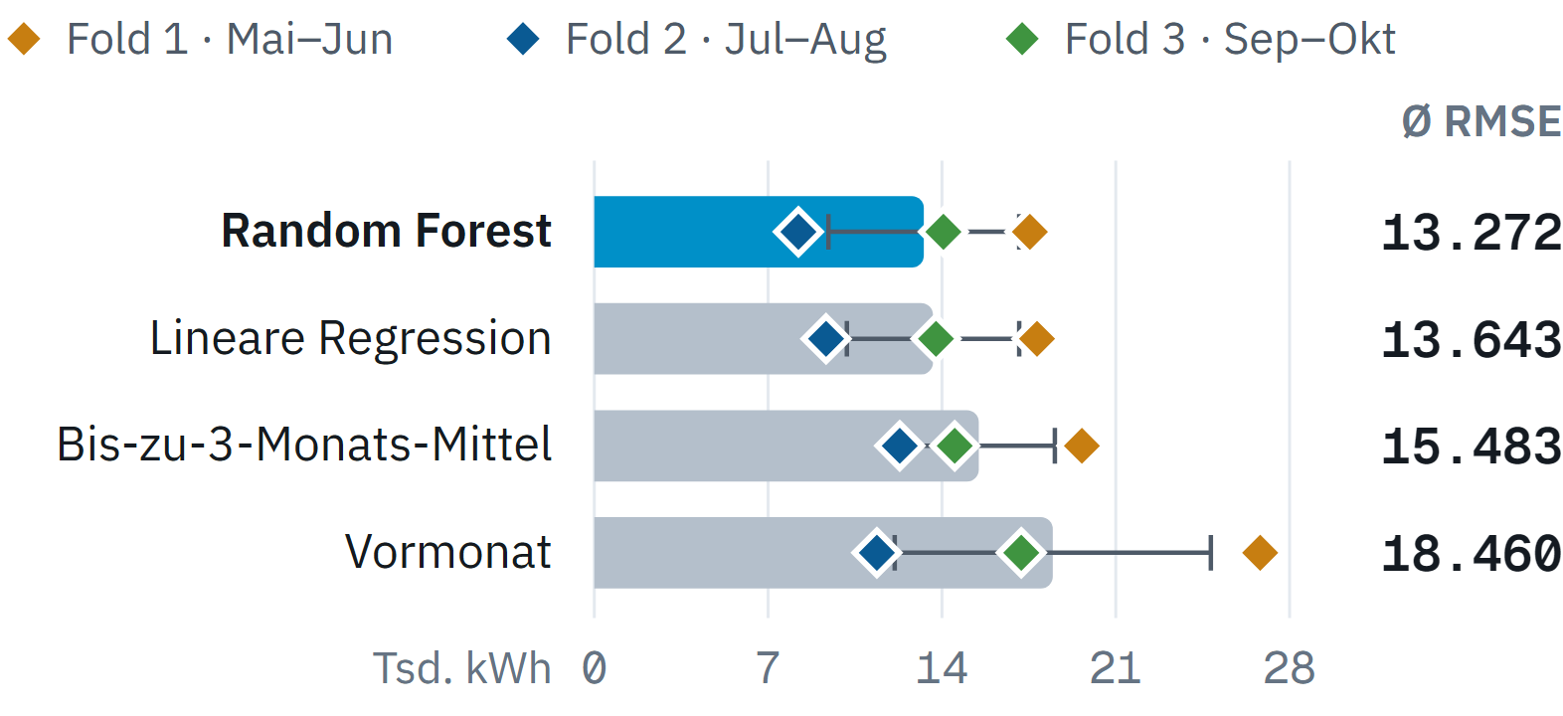
KAPITEL 4 · MODELLWAHL · KIKO
Random Forest gewinnt die Auswahl in 2024
Ø RMSE über drei zeitliche Folds 2024
Knapp vor der linearen Regression
in kWh · Raute je Fold, Strich ±1 Standardabweichung
13.272 gegen 13.643 kWh: der Wald erfasst nichtlineare Effekte.
Klar vor einfachen Regeln
3-Monats-Mittel 15.483, Vormonat 18.460 kWh.
Fold 1 ist für alle am schwersten
Mai–Jun zieht jeden Mittelwert hoch.
Verbrauchsprognose & Frühwarnung
6 / 9
Notes:
STICHWORTE
• vier Kandidaten, drei Folds
• Random Forest 13.272 vor linearer Regression 13.643
• einfache Regeln klar dahinter
• Fold 1 am schwersten
• 2025 zeigt Patrick
SPRECHTEXT
Mit dieser Metrik haben wir vier Kandidaten verglichen: einen Random Forest, eine lineare Regression und zwei einfache Regeln, nämlich „wie im Vormonat“ und „Mittel der letzten drei Monate“. Alle wurden in denselben drei Folds von 2024 bewertet. Die Rauten zeigen die einzelnen Folds.
Der Random Forest liegt im Mittel bei 13.272 Kilowattstunden, knapp vor der linearen Regression mit 13.643. Die einfachen Regeln liegen klar dahinter. Auffällig ist Fold 1, Mai und Juni: Der ist für alle Modelle am schwersten und zieht jeden Mittelwert hoch. [Pause]
Entschieden haben wir nur mit 2024. Wie gut das Modell dann im Testjahr 2025 war, zeigt gleich Patrick.
SO VERSTEHST DU ES
• Einfache Regeln (Baselines) sind der Maßstab: Ein Modell lohnt sich nur, wenn es besser ist als „nimm einfach den Vormonat“.
• Der Balken ist der Durchschnitt über die drei Folds, die Rauten sind die einzelnen Folds, der Strich zeigt die Streuung (±1 Standardabweichung).
• Die lineare Regression ist fast gleich gut und bleibt deshalb die Rückfallebene im Pilot.
FALLS GEFRAGT WIRD
Warum nicht die lineare Regression, wenn es so knapp ist? Der Random Forest war im Mittel besser und erfasst nichtlineare Effekte; die lineare Regression bleibt die Rückfallebene.
Welche Hyperparameter? Acht Kombinationen, nur in 2024 verglichen: Backup B1.

Slide 7
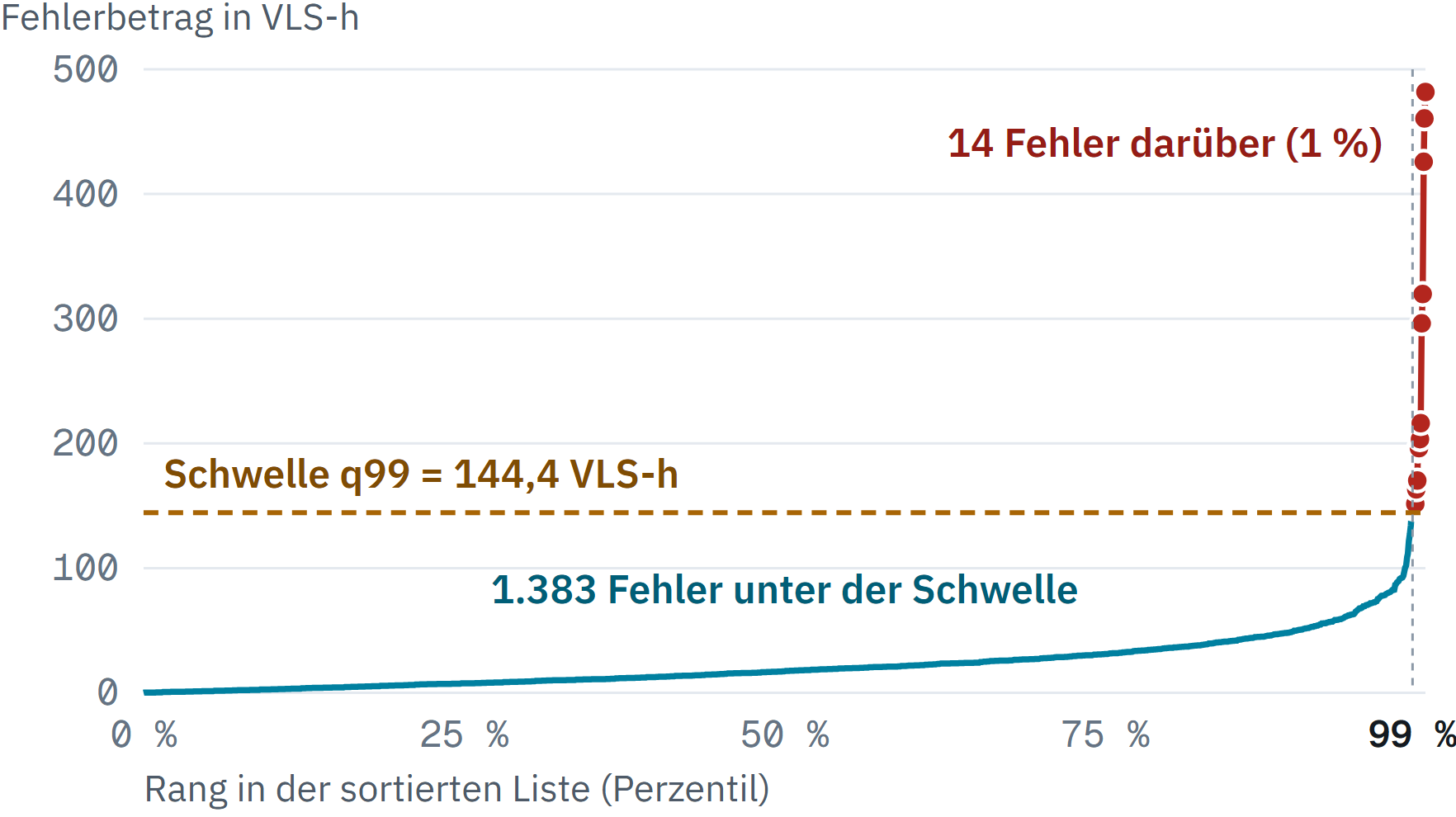
KAPITEL 4 · SCHWELLE · KIKO
Ungewöhnlich ist, was 99 von 100 Fehler übertrifft
1
Abweichung messen
Nach Monatsende: Ist minus Prognose, in Vollaststunden.
2
Normale Fehler sammeln
1.397 echte Vorhersagefehler aus Nov–Dez 2024, der Größe nach sortiert.
3
Grenze ziehen
99 von 100 Fehlern liegen darunter: 144,4 VLS-h, vor 2025 eingefroren.
99 % ist der Startwert für den Pilot. Wie viele Hinweise das Team schafft, zeigt Patrick im Dashboard.
Faktor
F = Abweichung ÷ 144,4 VLS-h · ab F ≥ 1 Prüfhinweis · ZL-00147: F = 2,3
Verbrauchsprognose & Frühwarnung
7 / 9
Notes:
STICHWORTE
• kleine Abweichungen sind normal
• 1. messen · 2. normale Fehler sammeln · 3. Grenze ziehen
• 99 von 100 darunter = 144,4 VLS-h, eingefroren
• Faktor ≥ 1 → Prüfhinweis
• 99 % = Startwert, Kapazität zeigt Patrick
SPRECHTEXT
Jetzt die dritte Frage: Ab wann ist eine Abweichung ungewöhnlich? Kein Modell trifft genau, kleine Abweichungen sind also normal. Wir brauchen eine Grenze.
Die haben wir in drei Schritten gezogen. Erstens messen wir nach Monatsende die Abweichung zwischen Ist und Prognose. Zweitens haben wir gesammelt, wie groß die normalen Fehler des Modells sind: 1.397 echte Vorhersagen für November und Dezember 2024. Rechts sind sie der Größe nach sortiert. Drittens ziehen wir die Grenze dort, wo 99 von 100 Fehlern darunter bleiben. Das sind 144,4 Vollaststunden, und diese Grenze frieren wir vor 2025 ein. [Pause]
Wie weit ein Monat darüber liegt, sagt der Faktor: Abweichung geteilt durch die Grenze. Ab 1 gibt es einen Prüfhinweis.
99 Prozent ist unser Startwert für den Pilot. Wie viele Hinweise das Team im Monat schafft und wie sich die Schwelle dafür verschieben lässt, zeigt Patrick im Dashboard.
SO VERSTEHST DU ES
• Das Diagramm rechts: Jeder Punkt der Kurve ist ein Fehler, von klein (links) nach groß (rechts) sortiert. Fast alle Fehler sind klein; ganz rechts schießen 14 Fehler nach oben. Die gestrichelte Linie bei 144,4 trennt die 99 % normalen von dem 1 % auffälligen.
• Perzentil = Rangplatz in der sortierten Liste. Das 99. Perzentil ist der Wert, unter dem 99 % der Fehler liegen.
• Die Abwägung dahinter: Falsch-positiv heißt, ein normaler Monat wird gemeldet und umsonst geprüft. Falsch-negativ heißt, ein echtes Problem wird nicht gemeldet und fällt wie heute erst im Quartal auf. Eine niedrigere Grenze (etwa 95 %) meldet mehr Fälle, also mehr Arbeit und mehr Fehlalarme. Eine höhere Grenze meldet weniger, dafür rutscht eher etwas durch.
• Warum 99 %: Die Prüfkapazität ist begrenzt, jede Meldung soll wirklich auffällig sein. Deshalb ein strenger Startwert, den der Fachbereich im Pilot anpassen kann.
• Warum eingefroren: Würden wir die Grenze mit 2025 einstellen, wäre der Test geschönt (Leakage).
• Faktor-Beispiel: ZL-00147 hat 331,8 VLS-h Abweichung. 331,8 ÷ 144,4 = 2,3. Das Vorzeichen sagt die Richtung: plus = mehr verbraucht als erwartet, minus = weniger.
FALLS GEFRAGT WIRD
Warum 99 und nicht 95 Prozent? Bei 95 % läge jeder 20. normale Fehler über der Grenze, das wären viele Fehlalarme. 99 % ist ein strenger Startwert; welche Grenze zur Prüfkapazität passt, entscheidet der Fachbereich im Pilot.
Warum gerade November und Dezember 2024? Das sind die jüngsten Monate vor dem Test, und sie wurden nicht für die Modellwahl gebraucht; die Folds enden im Oktober. Später ginge nur mit 2025 selbst. Backup B3.
Ist die Schwelle 2025 eine andere? Nachträglich aus 2025 berechnet läge sie bei rund 175 VLS-h. Das zu nutzen wäre Leakage. Der typische Fehler ist 2025 gleich groß, nur die Extreme sind größer.

Slide 8
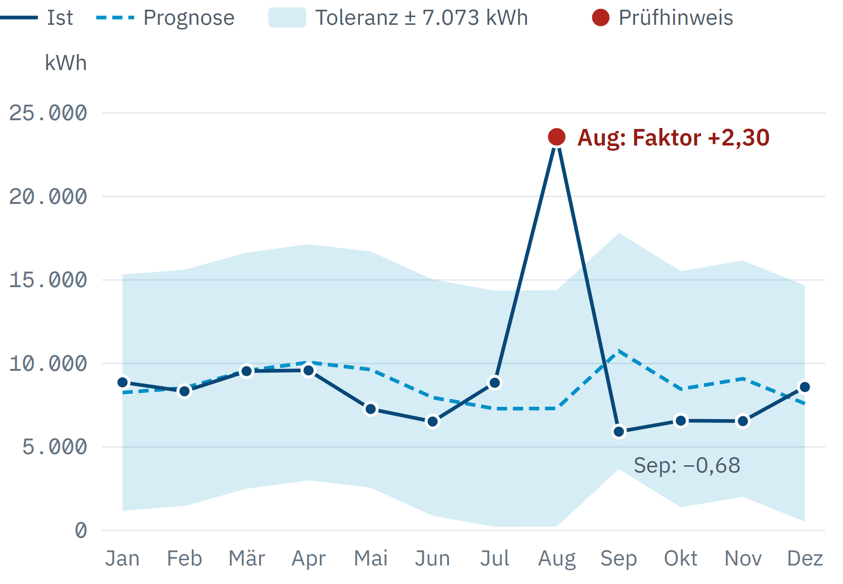
KAPITEL 4 · PRÜFFALL · KIKO
ZL-00147: im August 2,3-mal so groß wie erlaubt
Faktor im August 2025
+2,30
Residuum 331,8 VLS-h ÷ Schwelle 144,4 VLS-h
BEWERTUNG IM COCKPIT
Messwert gültig?
Ja
Nein
Abweichung erklärt?
Ja
Nein
Ursache
Freitext
Jede Bewertung ist ein Label für später.
Verbrauchsprognose & Frühwarnung
8 / 9
Notes:
STICHWORTE
• ZL-00147, 49 kW, August 2025
• erwartet gut 7.300, gemessen über 23.500 kWh
• 331,8 ÷ 144,4 = Faktor 2,3
• Hinweis ≠ Anomalie
• Bewertung wird Label
SPRECHTEXT
So sieht ein Prüfhinweis konkret aus. Zähler ZL-00147, ein Anschluss mit 49 Kilowatt. Für August 2025 hat das Modell gut 7.300 Kilowattstunden erwartet, gemessen wurden über 23.500. In Vollaststunden ist die Abweichung 331,8, die Grenze liegt bei 144,4. Der Faktor ist also 2,3: Die Abweichung ist 2,3-mal so groß wie erlaubt, deshalb der Hinweis. [Pause]
Ein Hinweis ist aber noch keine bestätigte Anomalie. Deshalb wird jeder Fall im Cockpit geprüft und bewertet: Ist der Messwert gültig? Ist die Abweichung erklärt? Was war die Ursache? Diese Antworten speichern wir, und genau sie sind die Grundlage für meinen nächsten Schritt.
SO VERSTEHST DU ES
• Der Faktor macht Zähler vergleichbar: 2,3 heißt mehr als doppelt so weit draußen wie erlaubt, egal wie groß der Anschluss ist.
• Im Diagramm: die durchgezogene Linie ist der gemessene Verbrauch, die gestrichelte die Prognose, die blaue Fläche der erlaubte Bereich. Nur der August liegt deutlich draußen.
• Im September ist die Prognose erhöht, weil der hohe August als Vormonat in die Prognose einfließt; der Faktor liegt dort bei −0,68, also innerhalb der Grenze.
FALLS GEFRAGT WIRD
Ist das eine bestätigte Anomalie? Nein. Ein Prüfhinweis sagt nur: ungewöhnlich groß. Erst die Bewertung bestätigt oder verwirft den Verdacht.

Slide 9
AUSBLICK · KIKO
Aus Bewertungen wird ein Klassifikationsmodell
01
02
03
Prüfhinweise bewerten
Klassifikation trainieren
Workflow automatisieren
Jede Prüfung speichert: Messwert gültig? Abweichung erklärt? Ursache.
Mit genug bestätigten Fällen schätzt ein zweites Modell je Hinweis die Wahrscheinlichkeit in %.
Hinweise nach Wahrscheinlichkeit automatisiert vorsortieren; der Mensch entscheidet.
Das Modell ersetzt keine Abrechnungsentscheidung — es flaggt nur Untersuchungswürdiges.
Vorbehalt
Weiter mit Patrick: Ergebnisse 2025 und wie hinterlegte echte Zählerwerte das Retraining der Prognose verbessern.
Verbrauchsprognose & Frühwarnung
9 / 9
Notes:
STICHWORTE
• Bewertung = Label
• zweites Modell: Klassifikation mit Wahrscheinlichkeit in %
• automatisiert vorsortieren, Mensch entscheidet
• Übergabe an Patrick
SPRECHTEXT
Mein nächster Schritt baut auf diesen Bewertungen auf. Jede Bewertung ist ein Label: Hat sich der Hinweis bestätigt, ja oder nein, und warum.
Sobald genug bestätigte Fälle vorliegen, trainiere ich darauf ein zweites Modell, ein Klassifikationsmodell. Die Regression sagt weiter den erwarteten Verbrauch vorher. Das Klassifikationsmodell schätzt dann für jeden Prüfhinweis, wie wahrscheinlich er sich bestätigt, zum Beispiel 80 Prozent. [Pause]
Damit lassen sich die Hinweise automatisiert vorsortieren, die wahrscheinlichsten zuerst. Das spart Prüfzeit und erhöht die Treffsicherheit. Entscheiden bleibt beim Menschen: Das Modell ersetzt keine Abrechnungsentscheidung, es flaggt nur, was eine Prüfung wert ist.
Wie das Modell 2025 abgeschnitten hat und wie bestätigte echte Zählerwerte das Retraining der Prognose verbessern können, zeigt jetzt Patrick.
SO VERSTEHST DU ES
• Regression sagt eine Zahl vorher (kWh). Klassifikation sagt eine Klasse vorher (bestätigt ja/nein) und kann dazu eine Wahrscheinlichkeit angeben.
• Heute fehlen dafür die Labels, deshalb erst sammeln, dann trainieren. Belastbar wird die Prozentzahl erst, wenn man sie auf neuen Fällen geprüft und kalibriert hat.
• Arbeitsteilung mit Patrick: Du sprichst über das zweite Modell für die Hinweise, Patrick über das bessere Retraining der Verbrauchsprognose.
FALLS GEFRAGT WIRD
Wie viele Labels braucht man? Das legt der Pilot fest; wichtig sind genug bestätigte und verworfene Fälle, auch aus einer Stichprobe unauffälliger Monate.
Was ist Precision@K? Der Anteil bestätigter Fälle unter den K obersten Hinweisen der Prüfliste, also wie treffsicher die Liste ist.

Slide 10
BACKUP · MODELLWAHL · KIKO
Acht kontrollierte Kombinationen, entschieden nur in 2024
Baumtiefe | Merkmalsanteil | Min. Fälle je Blatt | CV-RMSE (kWh) | Fold-Streuung (Std., kWh)
8 | 0,7 | 5 | 13.272 | 3.843
unbegrenzt | 0,7 | 5 | 13.331 | 3.849
8 | 1,0 | 5 | 13.355 | 3.757
unbegrenzt | 1,0 | 5 | 13.422 | 3.729
unbegrenzt | 0,7 | 20 | 13.473 | 4.021
8 | 0,7 | 20 | 13.481 | 4.015
8 | 1,0 | 20 | 13.549 | 3.941
unbegrenzt | 1,0 | 20 | 13.565 | 3.923
300 Bäume, random_state = 42. Die Unterschiede sind klein; entscheidend ist die zeitliche Prüfung.
Verbrauchsprognose & Frühwarnung
B1
Notes:
STICHWORTE
• acht Kombinationen
• nur 2024 entscheidet
SPRECHTEXT
Baumtiefe, Merkmalsanteil und Mindestfälle je Blatt haben wir in acht Kombinationen verglichen, nur in den Folds 2024. Die Unterschiede sind klein.

Slide 11
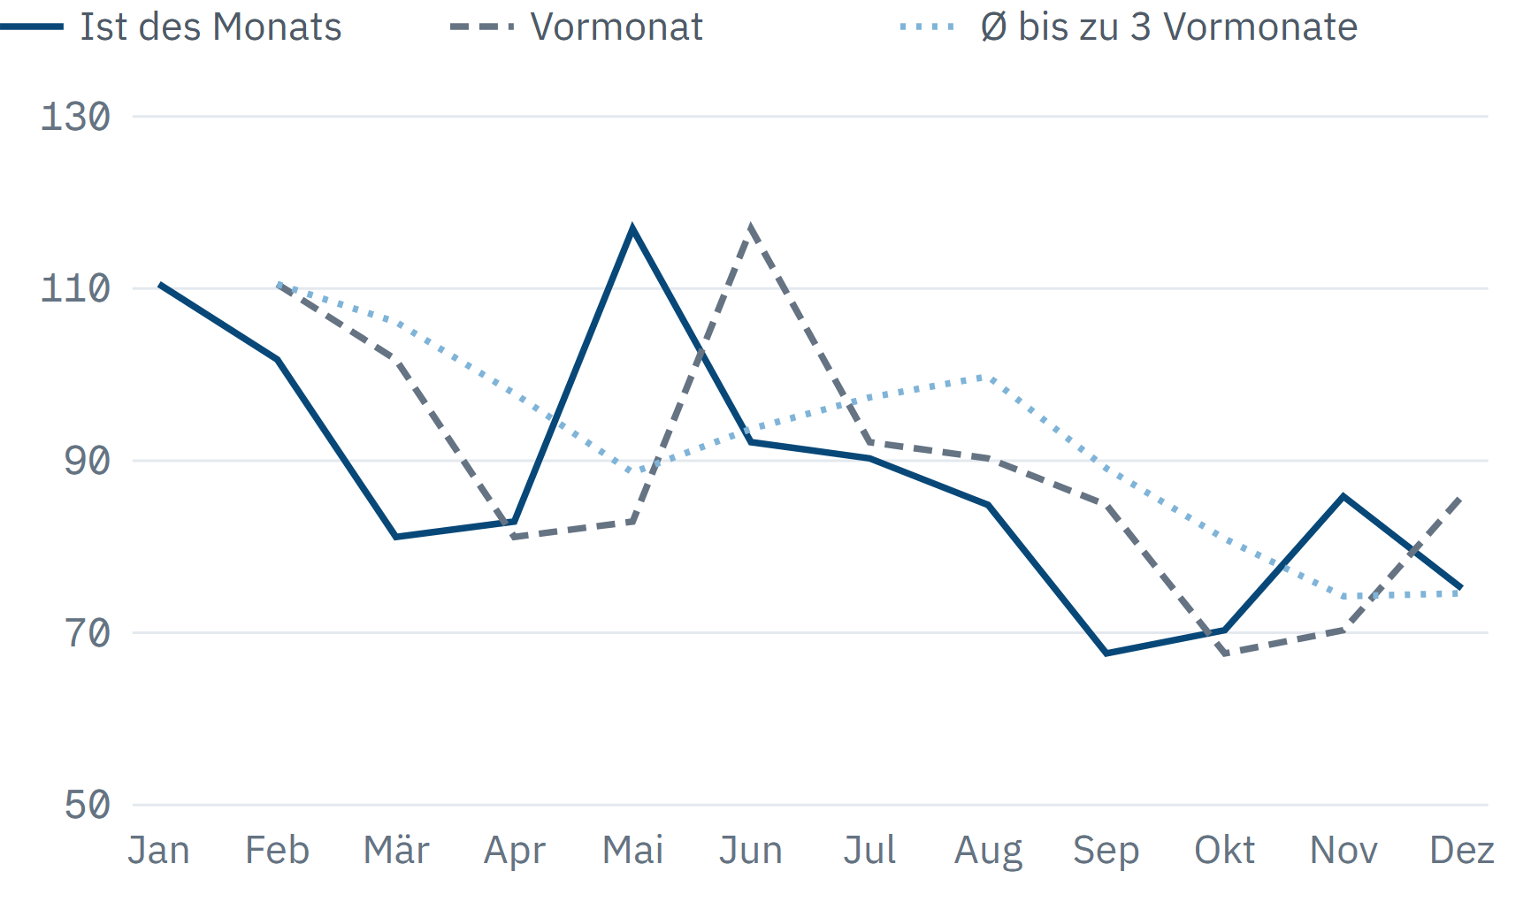
BACKUP · MERKMALE · KIKO
Lag-Merkmale verschieben bekannte Historie nach vorn
Januar 2024
Echter Kaltstart ohne Historie; bleibt leer.
Februar und März
Nutzen die verfügbare Historie (1 bzw. 2 Monate).
Ab April
Mittel aus bis zu drei abgeschlossenen Vormonaten.
1.453 Drei-Monats-Werte bleiben erhalten.
Verbrauchsprognose & Frühwarnung
B2
Notes:
STICHWORTE
• shift(1): nur Vergangenheit
• Kaltstart Januar
SPRECHTEXT
Die Historien-Merkmale werden je Zähler um einen Monat verschoben, damit nur abgeschlossene Monate einfließen.

Slide 12
BACKUP · SCHWELLE · KIKO
Warum die Schwelle aus Nov–Dez 2024 stammt
Jüngste Monate vor dem Test
Nicht für die Modellwahl genutzt
Später geht nicht
November mit einem Modell aus Jan–Okt, Dezember aus Jan–Nov.
Die Folds enden im Oktober; die Fehler sind echte Vorwärtsfehler.
Jede spätere Wahl würde 2025 selbst verwenden, also Leakage.
Kalibriert Nov–Dez 2024
Nachträglich aus 2025
Typischer Fehler (Median)
144,4
175,1
17,3 → 17,1
VLS-h
VLS-h
q99 aus 1.397 Fehlern, eingefroren
wäre Leakage, nur zur Einordnung
Kalibrierung gegen 2025: gleich groß
Verbrauchsprognose & Frühwarnung
B3
Notes:
STICHWORTE
• jüngste Monate vor dem Test
• keine Überschneidung mit der Modellwahl
• 2025-Wert nur Einordnung
SPRECHTEXT
Die Schwelle muss vor 2025 feststehen. November und Dezember 2024 sind die letzten Monate davor und wurden nicht für die Modellwahl gebraucht.
Im Nachhinein läge das 99. Perzentil 2025 bei 175 Vollaststunden. Der typische Fehler ist aber gleich groß; 2025 sind nur die Extreme größer.

Slide 13
BACKUP · ML CANVAS · KIKO
ML Canvas im Wortlaut von Tabelle A1 des Berichts
Nr. | Feld | Wortlaut (Bericht, Tab. A1)
01 | Mehrwert | Genauere Folgemonatsplanung und monatliche Prüfung ungewöhnlicher Zählerwerte.
02 | Datenquellen | Zählerverbräuche, Verträge, Kundentyp, Kalender, Wetter, Produktionsplan und Wartung.
03 | Vorhersage | VLS je Zähler-Monat; Rückrechnung in kWh; große Residuen werden Prüfhinweise.
04 | Merkmale | Historie, Saison, Kalender, Wetterprognose, Produktionsplan, Wartung und Kundentyp.
05 | Lernansatz | Überwachte Regression; lineare Regression als Referenz, Random Forest als nichtlinearer Vergleich.
06 | Evaluation | RMSE in kWh als Hauptmetrik; MAE und R² ergänzend; Vergleich mit zwei Baselines.
07 | Entscheidung | Prognose unterstützt Beschaffung; Hinweis führt zur menschlichen Prüfung.
08 | Impact | Pilot-KPIs: Fehler, Hinweisvolumen, Prüfzeit und Bestätigungsquote.
09 | Zeitpunkt | Prognose vor Monatsbeginn; Residuenprüfung nach Eintreffen des Monatswerts.
10 | Monitoring | Monatliche Fehler-, Drift- und Hinweiskontrolle; Retraining nur bei belegter Verschlechterung.
Verbrauchsprognose & Frühwarnung
B4
Notes:
STICHWORTE
• Wortlaut wie im Bericht
• ML-Felder hellteal
SPRECHTEXT
Falls gefragt: Das ist der Canvas im Wortlaut des Berichts; die hervorgehobenen Zeilen sind meine Felder.

